Slide 1
Chào mừng các thầy cô
về dự giờ thăm lớp
Giáo viên:…
Trường:…

Slide 2
BÀI 12: HÌNH BÌNH HÀNH

Slide 3
CẤU TRÚC BÀI HỌC
1
BÀI TOÁN MỞ ĐẦU
HÌNH BÌNH HÀNH
2
HÌNH THÀNH KIẾN THỨC
3
LUYỆN TẬP
4
VẬN DỤNG

Slide 4
Khởi
động

Slide 5
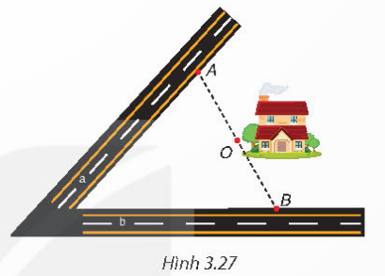
BÀI TOÁN MỞ ĐẦU
Hai con đường lớn $a$ và $b$ cắt nhau tạo thành một góc. Bên trong góc đó có một điểm dân cư $O$. Phải mở một con đường thẳng đi qua $O$ như thế nào để theo con đường đó, hai đoạn thẳng từ điểm $O$ đến hai con đường $a$ và $b$ bằng nhau (các con đường đều là đường thẳng).
Điểm $O$ là trung điểm của đoạn thẳng $AB$
Điểm $O$ là điểm gì của đoạn thẳng $AB$?
Notes:
GV gợi động cơ ban đầu: Để biết được mở con đường như thế nào chúng ta sẽ tìm hiểu và giải quyết ở cuối bài học.

Slide 6
BÀI 12: HÌNH BÌNH HÀNH
1. HÌNH BÌNH HÀNH VÀ TÍNH CHẤT
a) khái niệm hình bình hành
HĐ1: Trong hình 3.28, có một hình bình hành. Đó là hình nào? Em có thể giải thích tại sao không?
Khái niệm: Hình bình hành là tứ giác có các cạnh đối song song.
Notes:
TL: Hình c là hình bình hành vì có các cạnh đối song song.
GV chốt lại khái niệm hình bình hành.

Slide 7
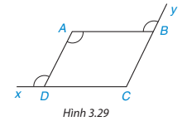
BÀI 13: HÌNH BÌNH HÀNH
a) khái niệm hình bình hành
Giải:
Ta có $\hat{xDA}=\hat{DAB}$ và chúng ở vị trí so le trong nên $AB//CD$
Tương tự $AD//CB$
Vậy theo định nghĩa, tứ giác $ABCD$ là hình bình hành.
Ví dụ 1: Trong Hình 9.39, cho tứ giác ABCD và ba góc bằng nhau. Tứ giác ABCD có là hình bình hành không? Tại sao?
Một hình thang cần thêm điều kiện gì để trở thành hình bình hành?
Hình thang có hai cạnh bên song song là hình bình hành.
Hình bình hành có là hình thang không?
Hình bình hành cũng là hình thang.
Notes:
- HS thực hiện cặp đôi.
- GV chốt lại phương pháp chứng minh hình bình hành.

Slide 8
BÀI 13: HÌNH BÌNH HÀNH
a). khái niệm hình bình hành
Cách vẽ:
Bước 1. Vẽ $\hat{xOy}=60°$
Bước 2: Trên tia $Ax$ vẽ điểm $B$ sao cho $AB = 4cm$, trên tia $Ay$ vẽ điểm $D$ sao cho $AD = 3cm$.
Bước 3. Từ $D$ vẽ đường thẳng song song với $AB$, từ $B$ vẽ đường thẳng song song với $AD$, hai đường thẳng cắt nhau tại $C$.
Tứ giác $ABCD$ là hình bình hành theo yêu cầu của đề.
Thực hành 1: Vẽ hình bình hành, biết hai cạnh liên tiếp bằng $3cm, 4cm$ và góc xen giữa hai cạnh đó bằng $60°$. Hãy mô tả cách vẽ và giải thích tại sao hình vẽ được là hình bình hành.
Chứng minh:
Xét tứ giác $ABCD$, theo cách dựng ta có:
$DC//AB, BC//AD$
Theo định nghĩa, tứ giác $ABCD$ là hình bình hành.
Notes:
- HS nêu cách vẽ (3 phút) theo nhóm vào bảng nhóm.
- Cá nhân thực hiện vẽ hình vào vở (2 phút).
- HS chứng minh tứ giác ABCD là hình bình hành tại chỗ.
GV cho HS xem hướng dẫn vẽ trên phần mềm GeoGebra

Slide 9
BÀI 12: HÌNH BÌNH HÀNH
b) tính chất của hình bình hành
HĐ2. Nêu các tính chất của hình bình hành mà em đã biết.
Trả lời: Các tính chất của hình bình hành:
+ Các cạnh đối bằng nhau.
+ Các góc đối bằng nhau.
+ Hai đường chéo cắt nhau tại trung điểm của mỗi đường.
Notes:
HS thực hiện cá nhân HĐ2

Slide 10
BÀI 13: HÌNH BÌNH HÀNH
b) tính chất của hình bình hành
HĐ3: Cho hình bình hành$ABCD$
a) Chứng minh $∆ABC=∆CDA$. Từ đó suy ra $AB=CD, AD=BC$ và $\hat{ABC}=\hat{CDA}$.
b) Chứng minh $∆ABD=∆CDB$. Từ đó suy ra $\hat{DAB}=\hat{BCD}$.
c) Gọi giao điểm của hai đường chéo $AC, BD$ là $O$. Chứng minh $∆AOB=∆COD$. Từ đó suy ra $OA=OC, OB=OD$.
Notes:
- Yêu cầu HS nhắc lại các trường hợp bằng nhau của tam giác.
- Hoàn thành HĐ3 vào bảng nhóm.

Slide 11
BÀI 13: HÌNH BÌNH HÀNH
b) tính chất của hình bình hành
Định lí 1:
Trong hình bình hành:
a) Các cạnh đối bằng nhau;
b) Các góc đối bằng nhau;
c) Hai đường chéo cắt nhau tại trung điểm của mỗi đường
HĐ3: Cho hình bình hành$ABCD$
a) Chứng minh $∆ABC=∆CDA$. Từ đó suy ra $AB=CD, AD=BC$ và $\hat{ABC}=\hat{CDA}$.
GT | $ABCD$ là hình bình hành $O$ là giao điểm của $AC$ và $BD$
KL | a) $AB=CD, AD=BC$ b) $\hat{A}=\hat{C}; \hat{B}=\hat{D}$ c) $OA=OC;OB=OD$
b) Chứng minh $∆ABD=∆CDB$.
Từ đó suy ra $\hat{DAB}=\hat{BCD}$.
c) Gọi giao điểm của hai đường chéo $AC, BD$ là $O$. Chứng minh $∆AOB=∆COD$. Từ đó suy ra $OA=OC, OB=OD$.
Notes:
GV chốt lại kiến thức, giới thiệu Định lí 1.

Slide 12
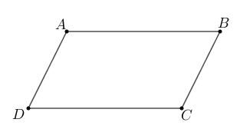
BÀI 13: HÌNH BÌNH HÀNH
b) tính chất của hình bình hành
Trong hình bình hành $ABCD$:
Ta có $\hat{A}=\hat{C}, \hat{B}=\hat{D}$ (theo định lí 1)
Nên $\hat{A}+\hat{B}=\hat{C}+\hat{D}$
Mặt khác, $\hat{A}+\hat{B}+\hat{C}+\hat{D}=360°$
(tổng các góc trong một tứ giác)
Suy ra $\hat{A}+\hat{B}=\hat{C}+\hat{D}=180°$
Nhận xét: Dễ thấy trong một hình bình hành, hai góc kề một cạnh bất kì là hai góc bù nhau.
Notes:
GV giới thiệu và giải thích Nhận xét.

Slide 13
LUYỆN TẬP

Slide 14
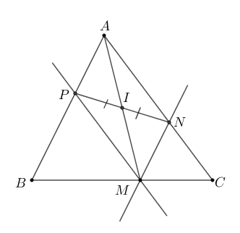
BÀI 13: HÌNH BÌNH HÀNH
Luyện tập 1:
Cho $∆ABC$. Từ một điểm $M$ tùy ý trên cạnh $BC$, kẻ đường thẳng song song với $AB$, cắt cạnh $AC$ tại $N$ và kẻ đường thẳng song song với $AC$ cắt cạnh $AB$ tại $P$. Gọi $I$ là trung điểm của đoạn $NP$. Chứng minh rằng $I$ cũng là trung điểm của đoạn thẳng $AM$.
Bài giải:
Ta có:
$MN//AB$, $P∈AB$ nên $MN//AP$
$MP//AC, N ∈ AC$ nên $MP//AN$
Xét tứ giác $APMN$ có: $MN//AP, MP//AN$
Theo định nghĩa, tứ giác $APMN$ là hình bình hành.
Xét hình bình hành $APMN$ có $PN,AM$ là hai đường chéo. $I$ là trung điểm của $NP$ nên $I$ cũng là trung điểm của $AM$.
Notes:
- HS thảo luận nhóm thực hiện Luyện tập 1 vào bảng nhóm.
- Kiểm tra bài của 2 nhóm làm nhanh nhất.

Slide 15
VẬN DỤNG

Slide 16
BÀI 13: HÌNH BÌNH HÀNH
TRANH LUẬN
Tròn sai rồi!
Có trường hợp hình thang có hai cạnh bên bằng nhau nhưng nó lại là hình bình hành mà không phải là hình thang cân.
Hình thang cân thì có hai cạnh bên bằng nhau. Ngược lại, hình thang có hai cạnh bên bằng nhau thì nó là hình thang cân.
Theo em, bạn nào đúng? Vì sao?
Trả lời: Bạn Vuông đúng.

Slide 17
HƯỚNG DẪN VỀ NHÀ
- Ghi nhớ khái niệm, tính chất hình bình hành.
- Làm bài tập 3.13, 3.14 SGK trang 61.

Slide 18
Cảm ơn thầy cô giáo và các em!
Chúc các em học tốt!

